Slide 1
Эмоциональное выгорание педагогов
«Ничто не является для человека такой сильной нагрузкой. И таким сильным испытанием, как другой человек.»
Давайте учиться не «гореть»
Работа: Корчагиной Н.С.

Slide 2

Должна, должна, кругом должна
Кому-то жизнь, кому глоток вина
Кому-то задолжала просто слово
Должна понять кого-то Я другого
Должна кого-то поддержать
Должна простить, должна принять…
Так и живу всю жизнь в долгу –
Никак отдать все не могу.

Slide 3
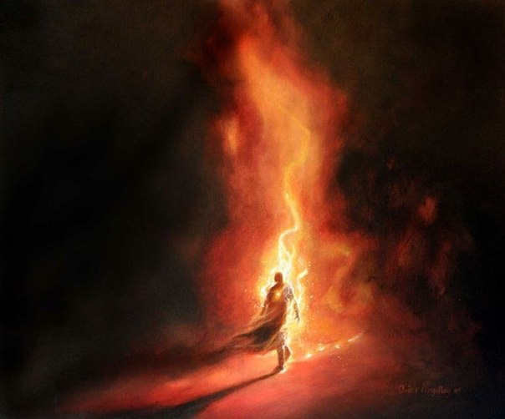
ЭМОЦИОНАЛЬНОЕ ВЫГОРАНИЕ - это синдром, развивающийся на фоне хронического стресса и ведущий к истощению эмоционально-энергетических и личностных ресурсов работающего человека.

Slide 4
СИСТЕМА КОМПОНЕНТОВ ПРОФЕССИОНАЛЬНОГО ВЫГОРАНИЯ:
Эмоциональное истощение
Деперсонализация
Редукция личных достижений
снижение эмоционального фона, равнодушие или эмоциональное пресыщение
деформирование отношений с другими людьми или повышение зависимости от других, появление негативного к окружающим
тенденция к отрицательному оцениванию себя, своих профессиональных достижений и успехов, ограничение своих возможностей, обязательств по отношению к другим

Slide 5

Стадии развития профессиональной деформации педагогов
1 СТАДИЯ: измененной эмоциональности:
начинается приглушением эмоций, сглаживанием остроты чувств и свежести переживаний; педагог неожиданно замечает: вроде бы все пока нормально, но … скучно и пусто на душе;
-исчезают положительные эмоции, появляется некоторая отстраненность в отношениях с членами семьи;
плохой сон, апатия.
-возникает состояние тревожности, неудовлетворенности; возвращаясь домой, всё чаще хочется сказать: «Не лезьте ко мне, оставьте в покое!»

Slide 6

2 стадия: многоплановых изменений:
невозможность выполнять многофункциональные действия;
изменение смысла деятельности на противоположный (вместо сотрудничества, взаимодействия с целью развития - поиск врага, борьба)
неприязнь начинает постепенно проявляться в присутствии коллег – вначале это с трудом сдерживаемая антипатия, а затем и вспышки раздражения.
Подобное поведение педагога – это неосознаваемое им самим проявление чувства самосохранения при общении, превышающем безопасный для организма уровень.

Slide 7
3 стадия:
притупляются представления о ценностях жизни, эмоциональное отношение к миру «уплощается», человек становится равнодушным ко всему, даже к собственной жизни;
такой человек по привычке может ещё сохранять внешнюю респектабельность и некоторый апломб, но его глаза теряют блеск интереса к чему бы то ни было, и почти физически ощутимый холод безразличия поселяется в его душе.

Slide 8
СИМПТОМЫ ПРОФЕССИОНАЛЬНОГО ВЫГОРАНИЯ
Социально-психологические
Психофизические
Поведенческие

Slide 9
Психофизические симптомы
Чувство постоянной усталости не только по вечерам , но и по утрам , сразу после сна ( симптом хронической усталости );
ощущение эмоционального и физического истощения;
снижение восприимчивости и реактивности в связи с изменениями внешней среды (отсутствие реакции любопытства на фактор новизны или реакции страха на опасную ситуацию);
общая астенизация (слабость, снижение активности и энергии, ухудшение биохимии крови и гормональных показателей);
частые беспричинные головные боли; постоянные расстройства желудочно-кишечного тракта;
постоянное заторможенное, сонливое состояние и желание спать в течение всего дня; бессонница.
внешней и внутренней сенсорной чувствительности: ухудшение зрения, слуха, обоняния и осязания, потеря внутренних, телесных ощущений.

Slide 10
Социально-психологические симптомы
Безразличие, скука, пассивность и депрессия (пониженный эмоциональный тонус, чувство подавленности);
повышенная раздражительность на незначительные, мелкие события;
частые нервные срывы (вспышки немотивированного гнева или отказы от общения, уход в себя);
постоянное переживание негативных эмоций, для которых во внешней ситуации причин нет (чувство вины, обиды, стыда, подозрительность, скованность);
чувство неосознанного беспокойства и повышенной тревожности (ощущение, что «что-то не так, как надо»);
чувство гиперответственности и постоянное чувство страха, «что не получится» или « не справлюсь»;
общая негативная установка на жизненные и профессиональные перспективы (по типу «как ни старайся, все равно ничего не получится»).

Slide 11
Поведенческие симптомы
Ощущение, что работа становится все тяжелее и тяжелее, а выполнять её - всё труднее и труднее;
постоянно, без необходимости, берет работу домой, но дома её не делает;
чувство бесполезности, неверие в улучшения, снижение энтузиазма по отношению к работе, безразличие к результатам;
невыполнение важных, приоритетных задач и «застревание» на мелких деталях, не соответствующая служебным требованиям трата большей части рабочего времени на мало осознаваемое или не осознаваемое выполнение автоматических и элементарных действий;
дистанцированность от сотрудников и клиентов, повышение неадекватной критичности;

Slide 12

ПРОФИЛАКТИКА ЭМОЦИОНАЛЬНОГО ВЫГОРАНИЯ

Slide 13
Профилактические мероприятия
улучшение навыков борьбы со стрессом («проговаривание», обсуждение после критического события, физические упражнения, адекватный сон, регулярный отдых и др.);
обучение техникам релаксации (расслабления) – прогрессивная мышечная релаксация, аутогенная тренировка, самовнушение, медитация;
умение говорить «нет»;
хобби (спорт, культура, природа);
попытка поддержания стабильных партнерских, социальных отношений;
фрустрационная профилактика (уменьшение ложных ожиданий). Если ожидания реалистичны, ситуация более предсказуема и лучше управляема;
интегративная образовательная кинесиология.

Slide 14

Отрицательные эмоции копить в себе нельзя!

Slide 15


ПРИЕМЫ АНТИСТРЕССОВОЙ ЗАЩИТЫ

Slide 16
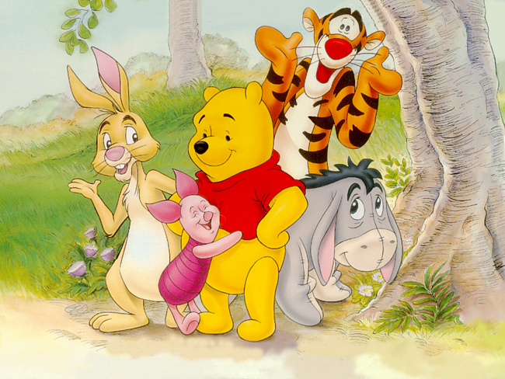
ОТВЛЕКАЙТЕСЬ:
•Много пользы может принести пятиминутная прогулка на природе.
•Постарайтесь переключить свои мысли на другой предмет.
•Оглянитесь вокруг и внимательно осмотритесь.
•Обращайте внимание на мельчайшие детали.
наведите порядок дома или на рабочем месте; •пробегитесь;
•побейте мяч;

Slide 17

Следует помнить, что истинной причиной стресса являются не люди, не разочарования, не ошибки, а то как вы к этому относитесь.

Slide 18

Используйте принцип позитивности во всем с установками, типа:
кто волнуется раньше, чем положено, тот волнуется больше, чем положено.

Slide 19
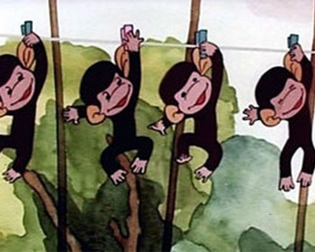
ДЕЙСТВУЙТЕ:
Любая деятельность, особенно физический труд – в стрессовой ситуации выполняет роль громоотвода.

Slide 20

ТВОРИТЕ:
Любая творческая работа может исцелять от переживаний:
•рисуйте;
•танцуйте;
•пойте;
•лепите;
•шейте;

Slide 21

Умение рассказать о своих проблемах поможет налаживать контакты с окружающими, понимать самого себя.

Slide 22

Постарайтесь найти три позитивных последствия или выигрыша, которые можно извлечь из данной неприятности.

Slide 23

Эмоциональная разрядка необходима для сохранения здоровья (физического и психического)

Slide 24
Помните! Работа – всего лишь часть жизни.

Slide 25

БУДЬТЕ ЗДОРОВЫ И СЧАСТЛИВЫ!!!

